Slide 1



医学检测具身智能应用
汇报人：孙婉然
2026年8月5日

Slide 2
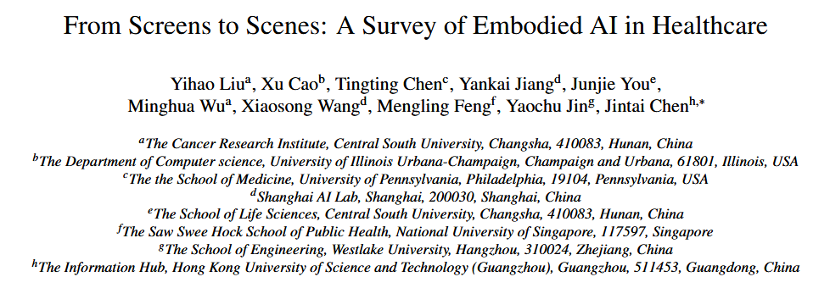
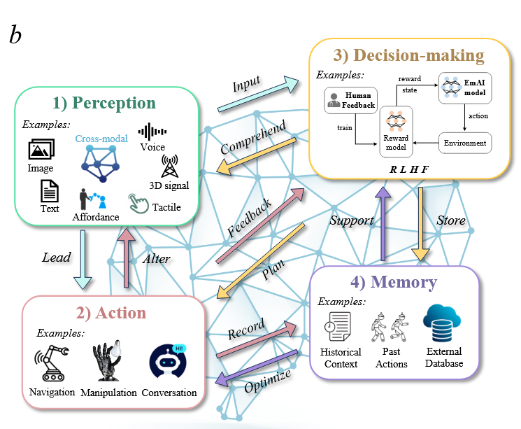
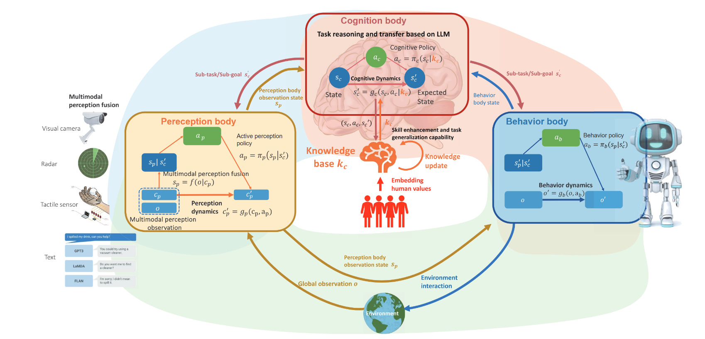
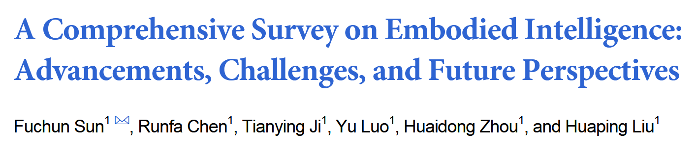
Definition of Embodied Intelligence
具身智能定义：具身智能是指AI依托机器人或其他物理载体感知真实环境，结合任务目标和已有记忆作出决策并采取行动，再根据行动反馈调整后续决策与行为，并在需要时更新记忆，从而在持续交互中完成任务并适应环境变化。可以理解为：感知→结合记忆进行决策→行动→反馈→调整下一步行为或更新记忆的闭环。
1
Notes:
孔阵列如图所示，

Slide 3
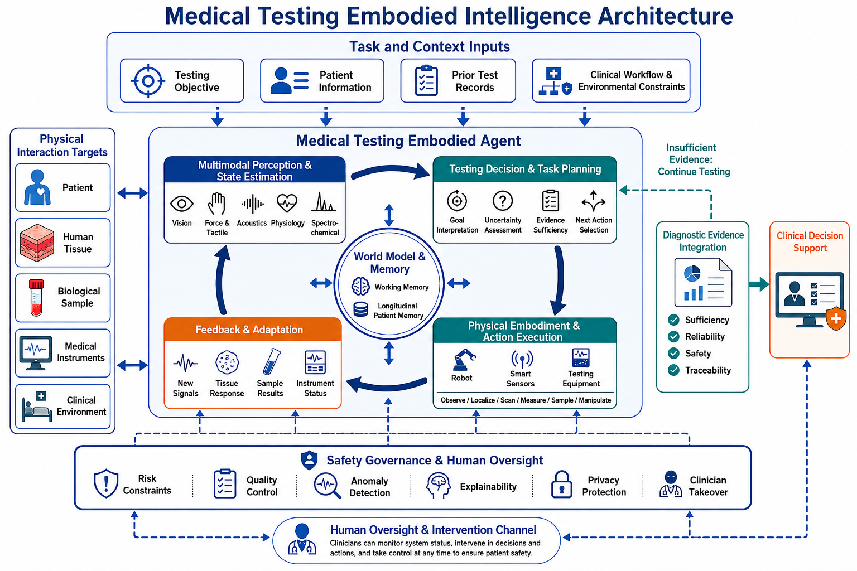








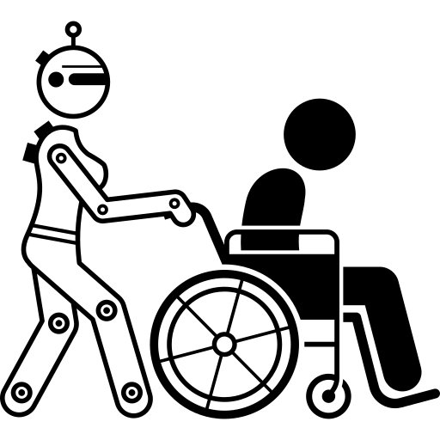
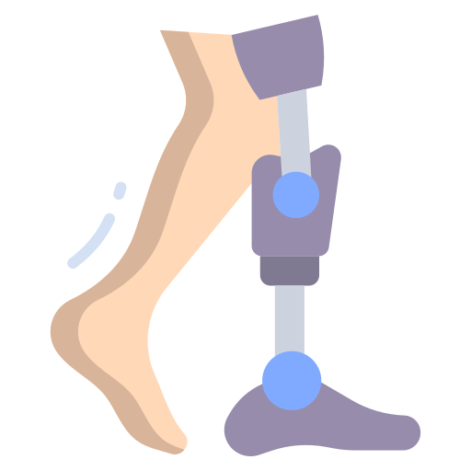


Definition of Embodied Medical Detection Intelligence
医学检测具身智能定义：医学检测具身智能是指AI依托机器人、智能传感器或其他物理载体，与患者、人体组织、生物样本、医疗仪器或诊疗环境等进行交互，结合检测目标、患者信息和既往检测记录，选择并执行观察、测量或采样等操作；再依据新获得的信号、组织响应或样本结果调整后续检测行为，并在需要时更新相关记忆，从而形成持续的感知—结合记忆决策—行动—反馈闭环，获得充分、可靠且安全的诊断证据，为临床决策提供支持。
Application
Clinical Detection and Intervention
Laboratory diagnostics and assay development
Everyday embodied monitoring and adaptive support
1
Notes:
孔阵列如图所示，

Slide 4
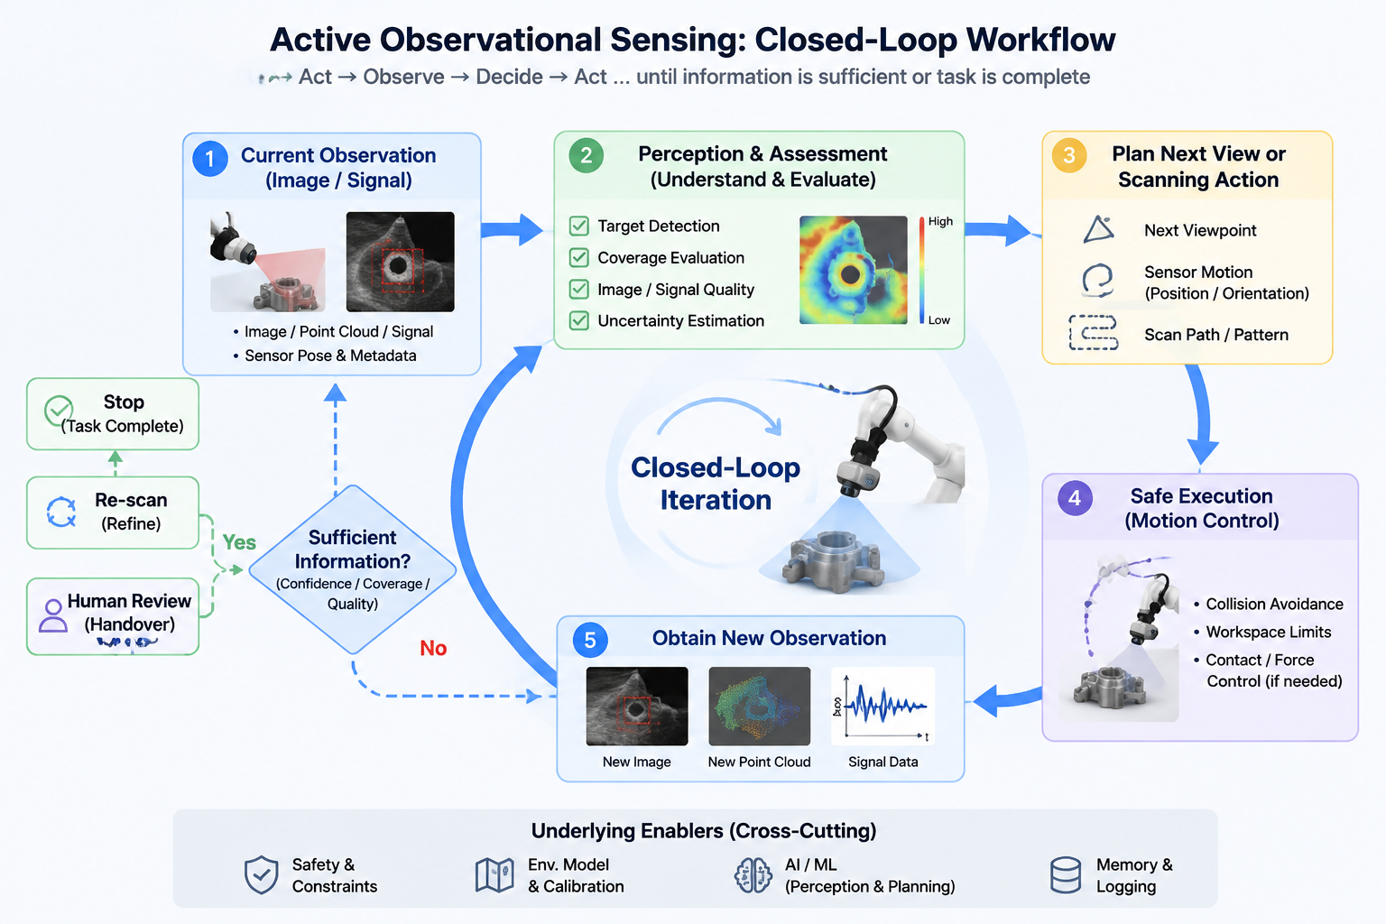
Clinical Detection and Intervention
1.1 Active observational sensing
主动观察式检测：
智能体
perception and memory: 根据当前观察结果以及医学知识
decision and action: 主动改变传感器的视点、位置、方向、接触状态或扫描路径
feedback and closed loop: 以获得质量更高、覆盖更完整或诊断价值更大的下一次观察。
2
Notes:
clinical detection and intervention中active obsercational sensing的meaning以及闭环流程

Slide 5
Clinical Detection and Intervention
1.1 Active observational sensing
主动观察式检测：研究集群与证据边界
研究量 ≠ 临床成熟度：机器人超声形成最大集群，闭环证据仍集中在少数人体可行性研究。
机器人超声
529
人体可行性
内镜搜索/巡检
261
多为导航/覆盖
机器人 OCT
50
多为体外/原型
听诊与表面扫描
<30
稀疏
计量口径：题名/摘要闭环候选快照；跨数据库去重与全文筛选仍在持续。
5
Notes:
[Sources]
repo:data/literature_task_assignments_all_snapshots.csv
[/Sources]

Slide 6
Clinical Detection and Intervention
1.1 Active observational sensing
方向一：不确定性驱动的机器人超声
让图像质量、解剖置信度与接触状态共同决定下一次探头动作。
1
实时超声 + 力
2
切面/病灶状态
3
下一位姿/压力
4
复扫或停止
甲状腺 2024
70 人问卷；13 人配对扫描
213±85 s/叶
颈动脉 2025
247k 专家示教
>90% 成功；最高 5.5×复现
硬件 / 数据条件
7-DOF/协作臂 · 临床超声 · 六维力传感 · RGB-D/外部相机
下一步：跨体型与病变分布泛化；以“充分决策时间、漏扫、患者不适”而非单一切面成功率评价。
6
Notes:
[Sources]
https://doi.org/10.1038/s41467-024-48421-y
https://doi.org/10.1038/s41467-025-62865-w
[/Sources]

Slide 7
Clinical Detection and Intervention
1.1 Active observational sensing
方向二：主动光学与内镜扫描
价值不在固定轨迹自动化，而在诊断不确定性驱动的 next-best-view、复扫与停止。
筛查
靶向确认
闭环动作
MSI / HSI / 宽场成像
OCT / Raman / DRS
新测点 / 改角度 / 改接触
覆盖与可疑区
边界与组织特征
置信度达标后停止
数据
空间配准的多模态扫描；病理或专家边界
硬件
机器人/主动内镜；位姿追踪；接触/距离传感
可验证终点
单位时间的信息增益、遗漏病灶、复扫次数、覆盖盲区
现有工作常把“到达/覆盖”当终点；最值得做的是把诊断价值显式写入扫描策略。
7
Notes:
[Sources]
repo:data/bibliometrics
[/Sources]

Slide 8
Clinical Detection and Intervention
1.2 Response-based interactive diagnosis
响应式交互诊断：刺激使隐匿状态可观测
系统施加受控刺激，通过组织、关节或神经系统的响应生成诊断证据。
1
选择刺激位置/强度
2
施加机械/电磁/运动刺激
3
测量力学/MEP/EMG 响应
4
更新状态并选择下一刺激
边界：仅把工具移动到预定位置不够；反馈必须改变后续刺激、映射或停止。
反馈必须改变下一动作
8
Notes:
[Sources]
[/Sources]

Slide 9
Clinical Detection and Intervention
1.2 Response-based interactive diagnosis
响应式交互诊断：已有工作与成熟度
机器人触诊构成主要集群；弹性、关节激发与神经映射虽小，但闭环定义更清晰。
机器人触诊
80
多为仿体/离体
刺激—响应映射
54
小样本人体验证
弹性/刚度测绘
≈15
严格闭环很少
关节激发检查
≈27
多为量化测量
最关键的筛选问题：刺激响应是否用于决定下一测点/刺激参数，而非仅离线分析。
9
Notes:
[Sources]
repo:data/literature_task_assignments_all_snapshots.csv
[/Sources]

Slide 10
Clinical Detection and Intervention
1.2 Response-based interactive diagnosis
方向一：多模态机器人触诊与弹性测绘
把“摸哪里、压多深、何时换扫描模式”转化为序贯决策。
1
稀疏触诊
2
硬度后验图
3
Bayesian 选点
4
中心定位 → 边界滑扫
双模态触觉层析 2025
肿瘤仿体
≤30 次定位；F1 >0.976
边界分割
滑动 B-scan
precision 0.983；面积误差 <0.25 mm²
硬件 / 数据条件
小型化探头 · OCT/触觉传感 · 力/形变估计 · 序贯优化
证据仍为仿体：组织滑移、曲面、呼吸运动、疼痛阈值和真实病理差异是临床转化门槛。
10
Notes:
[Sources]
https://doi.org/10.34133/cbsystems.0348
[/Sources]

Slide 11
Clinical Detection and Intervention
1.2 Response-based interactive diagnosis
方向二：神经刺激—响应的主动映射
MEP/EMG 不是被动输出，而是选择下一个刺激位点的反馈信号。
1
机器人定位 TMS
2
刺激
3
记录 MEP/阈值
4
主动学习选下一点
自动 hotspot hunting
8 名受试者
跨会话 CoG 偏移 1.4 mm
对照
网格 MEP / 手动搜索
7.0 / 9.6 mm
GP 主动学习
真实数据评估
自动采样≈或优于专家引导
硬件 / 数据条件
机器人线圈定位 · 头部追踪 · EMG/MEP · 安全刺激边界
近期可做：前瞻性机器人集成 + 少脉冲可靠映射；必须把刺激安全、异常响应和人工中断置于控制环内。
11
Notes:
[Sources]
https://doi.org/10.1016/j.neuroimage.2015.09.013
https://doi.org/10.1109/TNSRE.2021.3105696
[/Sources]

Slide 12
Clinical Detection and Intervention
1.3 Sample-based interactive diagnosis
采样式交互诊断：动作产生离体证据
定位只是开始；真正的闭环需要让样本质量或检测结果决定复采、改靶或停止。
1
定位目标与安全路径
2
穿刺/抽吸/切取/采血
3
样本充分性或分析结果
4
复采 · 改靶 · 停止 · 升级
边界：单次成功进针 ≠ 诊断闭环；治疗性注射、消融和引流通常不属于本类。
反馈必须改变下一动作
12
Notes:
[Sources]
[/Sources]

Slide 13
Clinical Detection and Intervention
1.3 Sample-based interactive diagnosis
采样式交互诊断：平台成熟不等于闭环成熟
采血和拭子具有人体验证；活检导航研究多，但“充分性反馈”仍是共同薄弱环节。
经皮/芯针活检
≈100
导航成熟；充分性弱
机器人采血
29
临床证据较强
机器人拭子
25
小规模临床
胶囊取样
≈62
装置/平台为主
同一平台可多标签：支气管镜导航属于主动观察；到位后取样属于采样交互。
13
Notes:
[Sources]
repo:data/literature_task_assignments_all_snapshots.csv
[/Sources]

Slide 14
Clinical Detection and Intervention
1.3 Sample-based interactive diagnosis
方向一：样本充分性感知的机器人活检
把 adequacy gate 放进机器人控制环：不是“取到了”，而是“足够回答临床问题了吗？”
1
影像定位
2
取样
3
快速充分性/组织判别
4
不足→改靶/增采；充分→停止
TARGET 2025
679 例 / 21 中心
严格诊断产率 61.6%
恶性敏感度
12 个月判定
78.8%
结论
大型临床导航/取样证据
尚非病理驱动自主复采
硬件 / 数据条件
机器人支气管镜/穿刺平台 · 定位影像 · 快速细胞学/光谱/阻抗 · 样本追踪
优先研究：实时或近实时充分性代理、采样点多样性、止血/风险约束与可解释停止规则。
14
Notes:
[Sources]
https://doi.org/10.1016/j.chest.2025.04.022
[/Sources]

Slide 15
Clinical Detection and Intervention
1.3 Sample-based interactive diagnosis
方向二：闭环采血与感染性标本采集
两个近期可转化场景：静脉通路可多模态确认；拭子可用力与位姿反馈标准化。
机器人采血｜ADOPT 2026
自主拭子｜SR-NOCS
1
153 例等效性 + 1,633 例常规使用
1
52 名临床参与者
2
适宜血管中首针成功 94.5%
2
与人工采样报告完全阳性相关
3
NIR + 超声 + Doppler
3
力敏机器人 + 阻抗控制
4
优势：明确临床工作流与样本质量
4
局限：规模小、效率与适应人群待验证
共同终点：成功率之外，还应报告样本充分性、疼痛、耗时、失败恢复和工作人员介入。
15
Notes:
[Sources]
https://doi.org/10.1093/clinchem/hvag029
https://pubmed.ncbi.nlm.nih.gov/38167977/
[/Sources]

Slide 16
Laboratory Diagnostics & Assay
2.0 Meaning and loop
实验室诊断：结果驱动的物理检测工作流
当结果改变下一次分流、复检、反应条件或实验选择时，实验室自动化才具有诊断闭环。
1
样本/质控状态
2
选择检测或实验
3
物理执行与测量
4
结果→分流/复检/调参/停止
固定流水线属于自动化基础；跨仪器协调、异常恢复和结果驱动的协议优化才是关键具身能力。
反馈必须改变下一动作
16
Notes:
[Sources]
[/Sources]

Slide 17
Laboratory Diagnostics & Assay
2.1 Result-driven workflows
任务一：智能反射检测与异常恢复
将“异常结果后怎么办”编码为可审计、可回退的物理工作流。
触发
决策
执行与验证
初检异常 / 质控失败 / 样本不足
复测 / 稀释 / 追加项目 / 转人工
跨仪器调度 / 结果一致性检查
结构化状态
规则 + 学习模型
闭环日志
数据
LIS 事件日志、样本轨迹、质控与人工纠错
硬件
条码与分拣、自动移液、分析仪接口、缓存位
安全
限定规则域；矛盾结果 abstain；人工备用流程
机器学习“建议反射检测”不等于已部署闭环；需要前瞻性验证工作量、漏检、延迟与异常恢复。
17
Notes:
[Sources]
https://pubmed.ncbi.nlm.nih.gov/37812770/
[/Sources]

Slide 18
Laboratory Diagnostics & Assay
2.2 Programmable microfluidics
任务二：可编程微流控与样本分流
在液滴尺度执行移动、合并、分裂与反应，使检测协议能够根据中间结果重构。
1
液滴视觉状态
2
选择路由/合并/分裂
3
电磁或数字微流控执行
4
反应读出更新方案
Ferrobotic swarms 2022
PCB 线圈阵列 + RT-LAMP
展示患病率自适应 pooling
图像反馈 DMF 2023
相机实时定位液滴
支持自动 IVD 控制
证据边界
器件/临床样本演示
尚非日常检验科部署
硬件 / 数据条件
低成本 PCB 阵列 / DMF 芯片 · 相机 · 温控与荧光读出 · 污染控制
最有价值的医学任务：样本稀缺时的分流、阳性后反射检测、失败反应的在线恢复。
18
Notes:
[Sources]
https://doi.org/10.1038/s41586-022-05408-3
https://pubmed.ncbi.nlm.nih.gov/37476053/
[/Sources]

Slide 19
Laboratory Diagnostics & Assay
2.3 Self-driving assay development
任务三：自驱动检测与分析方法开发
目标—实验—测量—学习—下一实验：把试剂和仪器当作主动获取证据的身体。
1
定义性能目标
2
选择下一实验
3
机器人执行 + QC
4
模型更新并停止/继续
SAMPLE 等平台证明架构可行；迁移到临床检测需加入基质效应、批间差、可追溯性和临床效用终点。
反馈必须改变下一动作
19
Notes:
[Sources]
https://doi.org/10.1038/s44286-023-00002-4
[/Sources]

Slide 20
Laboratory Diagnostics & Assay
2.4 Prioritization
实验室方向优先级：从固定自动化到价值驱动闭环
近期优先选择可在现有实验室硬件上验证、且反馈价值明确的任务。
先做
智能反射 + 异常恢复
高临床价值
高可实施性
联合做
可编程样本分流/DMF
中高价值
中等硬件门槛
布局
自驱动 assay 开发
长期平台价值
高验证门槛
推荐指标：turnaround time、无效复检、样本浪费、人员介入、恢复成功率、最终决策改变。
20
Notes:
[Sources]
[/Sources]

Slide 21
Everyday Monitoring & Adaptive Support
3.0 Meaning and loop
日常具身监测：从连续感知到主动确认
连续感知只有在异常能触发新的测量、询问、设备调整或升级时，才接近具身诊断。
1
家庭/可穿戴连续感知
2
个体状态与不确定性
3
主动确认/改变采样
4
新证据→继续监测或升级
静态风险评分与报警仍是支撑技术；行动多由患者或临床人员执行，应如实标注人类角色。
反馈必须改变下一动作
21
Notes:
[Sources]
[/Sources]

Slide 22
Everyday Monitoring & Adaptive Support
3.1 Evidence landscape
日常监测：已有证据与闭环缺口
大规模纵向研究证明“可感知”，但大多数闭环仍停在通知与人工确认。
Apple Heart
419,297 人
0.52% 收到通知
通知→远程问诊→邮寄 ECG
夜间呼吸识别 PD
7,671 人
AUC 0.90 / 外部 0.85
强监测；无自适应行动
智能表症状前 COVID
个体基线
异常可先于症状
回顾性状态估计
成熟度不能只看样本量：关键是异常后是否获得可验证的新证据，以及行动由谁承担。
22
Notes:
[Sources]
https://doi.org/10.1056/NEJMoa1901183
https://doi.org/10.1038/s41591-022-01932-x
https://doi.org/10.1038/s41551-020-00640-6
[/Sources]

Slide 23
Everyday Monitoring & Adaptive Support
3.2 Personal baselines
方向一：个体基线驱动的动态状态估计
先问“与这个人的正常状态相比发生了什么”，再问“与群体阈值相比是否异常”。
个人基线
偏离检测
选择新证据
多周稳定窗口
区分疾病、行为、治疗与传感漂移
提高频率、换模态、主动询问
心率/睡眠/呼吸/活动
动态 latent state
within-person calibration
数据条件
长期连续、时间同步、情境标签与缺失原因
验证
前瞻性个体校准；提前量与误报负担
风险
弱势群体的数据贫困、设备适配与连接成本
“digital twin”仅用于能持续更新、绑定具体患者并证明决策价值的模型。
23
Notes:
[Sources]
https://doi.org/10.1038/s41551-020-00640-6
https://doi.org/10.1038/s41591-022-01932-x
[/Sources]

Slide 24
Everyday Monitoring & Adaptive Support
3.3 Active confirmation
方向二：异常后的主动确认
把单次警报变成最小负担的确认序列，而不是持续增加传感器。
Detect
Confirm
Escalate or recover
偏离个人基线
提高采样频率 / 第二模态 / 主动问询
远程医疗 / 到院检查 / 返回基线
不确定异常
证据一致性
有界升级
可用场景
心律失常、感染、跌倒后状态、呼吸恶化
优化目标
预期临床价值 − 误报 − 用户负担 − 延迟
人类角色
患者可暂停/拒绝；临床人员处理矛盾或高风险结果
Apple Heart 提供 detect→confirm 的真实工作流锚点，但动作主要由人和医疗服务完成。
24
Notes:
[Sources]
https://doi.org/10.1056/NEJMoa1901183
[/Sources]

Slide 25
Everyday Monitoring & Adaptive Support
3.4 Adaptive support ecosystem
方向三：检测—自适应支持生态
检测、支持和复评连接后，任何局部错误都可能被闭环放大。
1
检测变化
2
估计风险与可逆性
3
有界支持/设备调整
4
复评疗效与副作用
设计底线：bounded actions、safe degraded state、human override、延迟/缺失/矛盾反馈恢复。
反馈必须改变下一动作
25
Notes:
[Sources]
[/Sources]

Slide 26
Cross-domain synthesis
4.1 Comparison
跨领域比较：闭环价值取决于减少关键不确定性
同一闭环框架下，动作不可逆性、反馈延迟和证据成熟度决定治理强度。
机制
行动风险
反馈延迟
证据成熟度
主动观察
低—中
秒级
人体可行性较强
响应交互
中
毫秒—分钟
多为原型/小样本
采样交互
中—高
分钟—天
采血成熟；充分性缺口
实验室
低—中
分钟—小时
器件闭环强；部署弱
日常监测
低
小时—月
纵向数据强；动作环弱
列：机制｜行动风险｜反馈延迟｜当前证据。成熟度不是自治等级。
26
Notes:
[Sources]
[/Sources]

Slide 27
Research opportunities
4.2 Recommended entry points
优先研究切入点
优先做“闭环可验证、硬件可获得、临床问题清楚”的研究，而不是追求最大自治。
首选
① 主动光学/光谱扫描
信息增益与停止规则可离线+仿体验证
低侵入；数据与硬件可控
高价值
② 样本充分性感知活检
临床痛点明确；闭环缺口大
需跨病理合作与高安全门槛
可并行
③ 家庭异常后主动确认
可先做软件+现有可穿戴
需长期前瞻性与依从性设计
机器人超声适合作为成熟参照和算法验证平台，但硬件/临床竞争更强。
27
Notes:
[Sources]
[/Sources]

Slide 28
Research roadmap
4.3 Translation path
三阶段研究路线
每一阶段都用可证伪的闭环终点推进，而非直接从模拟跳到“临床自主”。
0–12 个月
12–24 个月
24–48 个月
回放/仿体闭环
受控人体可行性
前瞻性工作流试验
信息增益、失败恢复、停止校准
安全、可重复性、人员介入、负担
决策时间、无效检测、诊断遗漏、患者结局
Gate 1
证明反馈优于固定策略
Gate 2
限定运行域内安全可靠
Gate 3
证明改变患者相关决策
全过程保留日志、人工接管与回滚；证据强度随行动不可逆性同步提高。
28
Notes:
[Sources]
[/Sources]

Slide 29
Take-home message
5.0 Conclusion
结论：从被动检测到适应性证据获取
Embodied diagnostics 的单位不是传感器、模型或机器人，而是能改变下一次证据获取的 sensing–decision–action–feedback loop。
已有能力
核心缺口
成功标准
机器人超声/采血、可编程实验室和纵向监测展示了部分闭环
样本充分性、跨仪器异常恢复、异常后主动确认与临床效用验证
反馈是否更及时、安全、公平地减少 consequential uncertainty
目标不是“更自主”，而是“用更少代价获得足以支持决策的下一份证据”。
29
Notes:
[Sources]
[/Sources]

Slide 30


Thank you！
Presenter: Wanran Sun · 2026.08

